Slide 1

PENDAHULUAN AKUNTANSI INTERNASIONAL

Slide 2

Peran & Perbedaan
Sudut pandang sejarah & Kontemporer
Internasional Pasar Modal
Pertumbuhan & Penyebaran Operasi Multinasional
Kompetisi Global & Inovasi Keuangan

Slide 3

SUDUT PANDANG SEJARAH
Akuntansi Internasional memakai sistem pembukuan berpasangan (double entry)
Ketika transaksi dilakukan pencatatan dua akun agar terjaga keseimbangannya serta
Menjadi perhatian baik oleh para pengguna pada saat menyusun informasi akuntansi dan
Mempersempit perbedaan dalam pengukuran,pengungkapan dan proses auditing.

Slide 4

Sudut Pandang Kontemporer
Usaha untuk mengurangi perbedaan akuntansi internasional merupakan sesuatu yang
Penting disatu sisi.Akuntansi internasional terdapat sejumlah faktor tambahan hambatan
Perdagangan,pengendalian modal dan pengurangan yang signifikan dengan kemajuan
Dalam teknologi informasi.
Pengendalian nasional terhadap arus modal ,valuta asing ,investasi asing langsung dan
Transaksi telah diliberalisasikan secara dramastis dalam beberapa tahun terakhir,sehingga
Mengurangi hambatan –hambatan terhadap bisnis internasional.

Slide 5

PENDAHULUAN
Akuntansi mempunyai peran entitas pada saat dilaporkan dan operasi serta transaksi
yang penting untuk mengelola suatu usaha(memperoleh atau memasok pembiayaan) Biasanya,dapat berbeda secara signifikan dan harus sesuai dengan prinsip
Yang mengaturnya.Adapun perbedaan sebagai berikut:
-Budaya
-Praktik
-Bisnis
-Politik
-Sistem hukum
-Mata uang
-Inflasi.

Slide 6

Saat produksi> Jasa akuntansi mempunyai hubungan timbal balik
Dan karakter hubungan Perusahaan terhadap pemasok atau pelanggan.
Kemajuan dalam teknologi menyebabkan perubahan radikal terhadap
Ekonomi produksi dan distribusi.

Slide 7

Pertumbuhan dan Penyebaran Operasi Multinasional
Bisnis internasional secara trandisional terkait dengan perdagangan luar negeri atau
Perdagangan jasa digunakan untuk mendapatkan keuntungan,perkembangan tingkat
Yang lebih cepat.Hal ini menyebabkan para investor cenderung berinvestasi pada firma
Firma non-domestik yang menggunakan metode laporan dan perhitungan sesuai dengan
Kerangka kinerja GAAP.
Sebagai tambahan untuk pelaporan eksternal atau pengguna internal juga harus
Memahami pengaruh terhadap lingkugan pengukuran akuntansi suatu Kompetisi Global.

Slide 8

Kompetisi Global
Pentingnya akuntansi internasional adalah fenomena kompetisi global dalam penentuan acuan
Terhadap pesaing internasional serta harus memastikan bahwa perbandingan yang dilakukan
memang benar-benar dapat dibandingkan.Sebagai contoh : alat ukur kinerja yang sering digunakan
Adalah pengembalian atas ekuitas (Return On Equity/ROE)

Slide 9
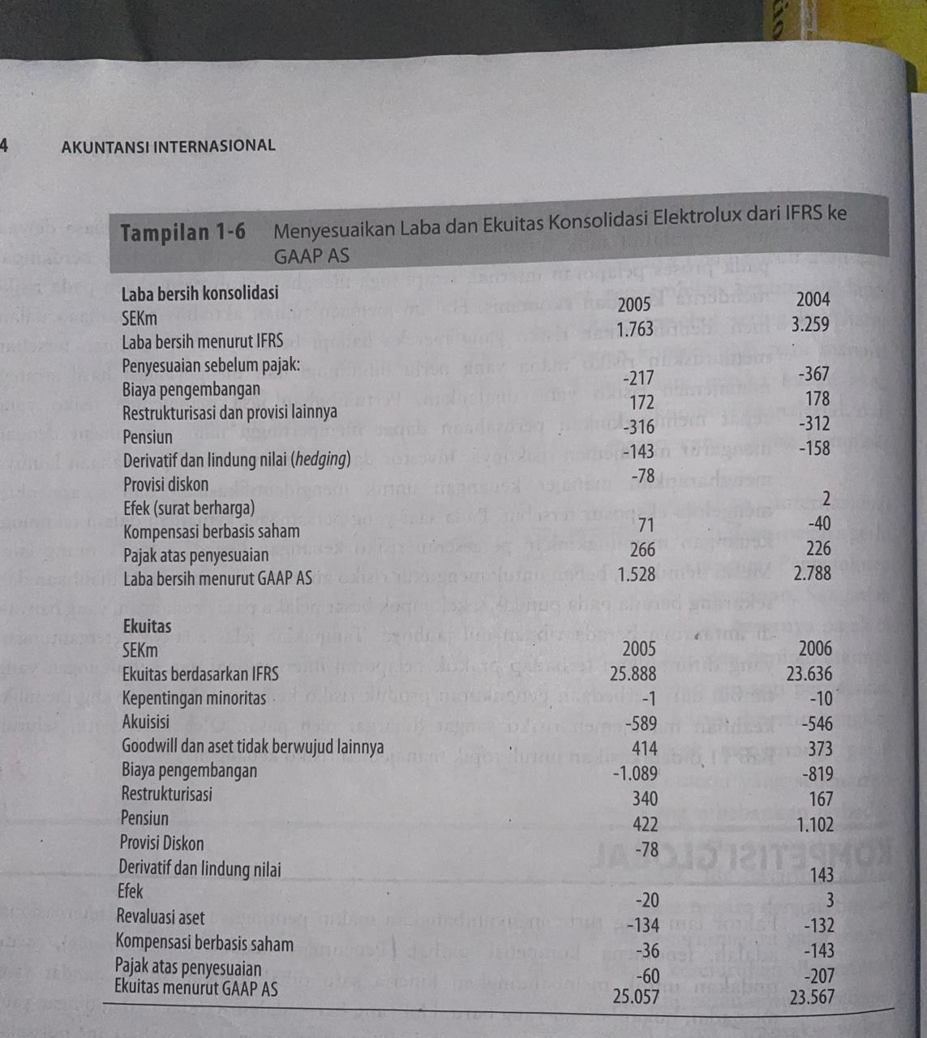

Slide 10

Manajemen resiko (yang menjadi istitalah populer dalam lingkugan perusahan)
Manajemen resiko sangat berfungsi karena adanya kemajuan teknologi keuangan yang
Memungkinkan pergeseran resiko dan pertumbuhan dapat mempertinggi nilai perusahaan
Sekelompok besar pelaku pasar keuangan,harga komoditas,valuta asing,kredit dan ekuitas.
Investor atau Pemegang Saham

Slide 11

Internasional Pasar Modal
Data statistik
Faktor
Arus Modal
Inflasi,Surat Obligasi.
1.Penawaran sekuritas
2.Penawaran Internasional

Slide 12

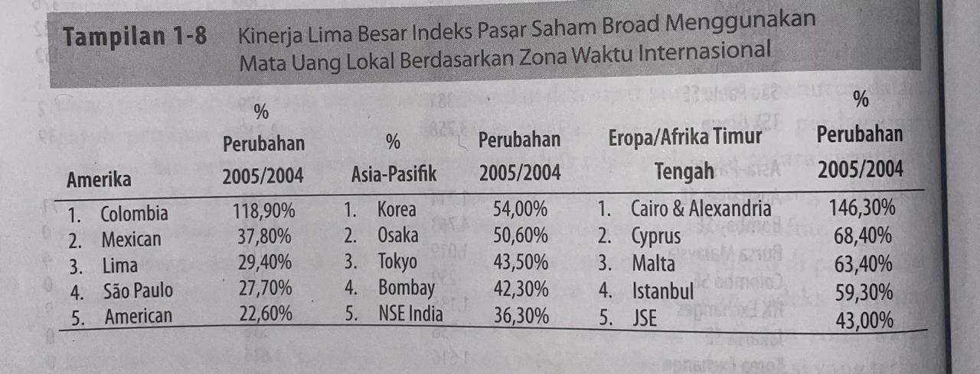

Slide 13

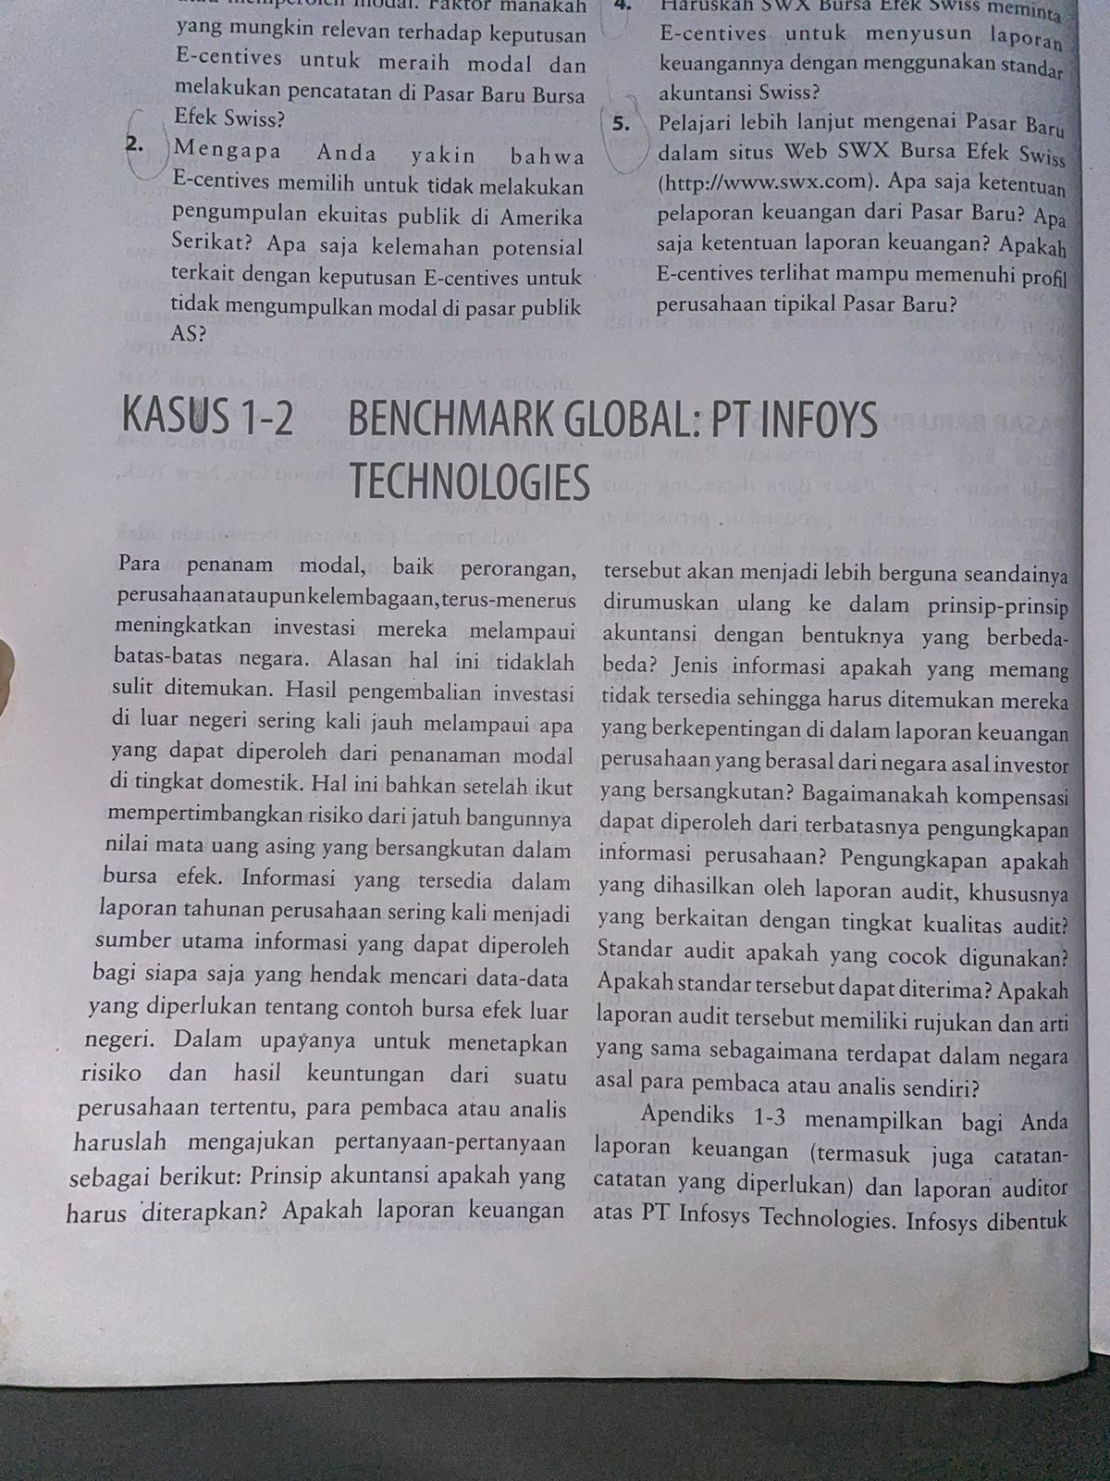
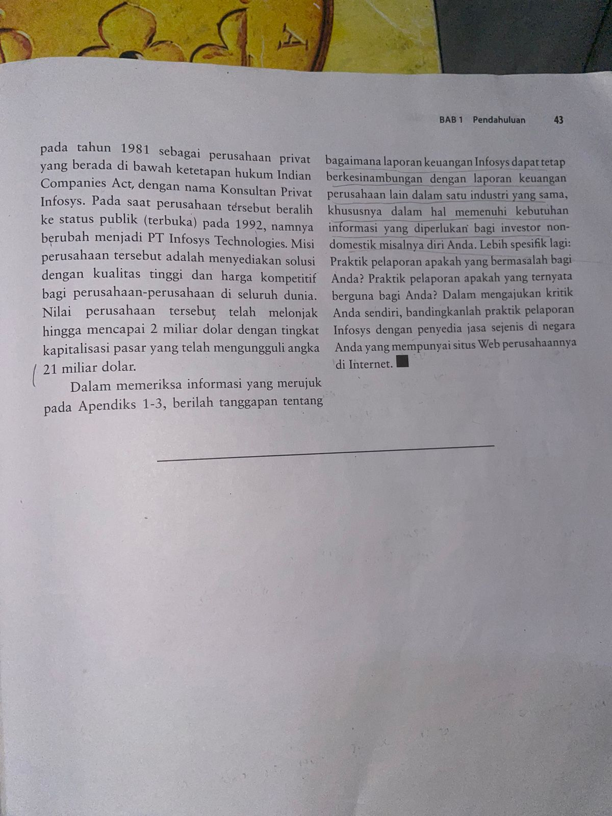

Slide 14


